Slide 1
ANÁLISE DE RISCO · TRANSAÇÕES
Onde está a fraude —
e o que fazer com isso
Análise de 150.000 transações: fatores de risco, desempenho do modelo atual e recomendações priorizadas.
150 mil
5,0%
R$ 547 mil
transações
taxa de fraude
expostos em fraude
Notes:
Abertura. Contexto: base de 150 mil transações, fraude rara (5%), R$547 mil expostos. O objetivo é dizer onde o risco se concentra e recomendar ações.

Slide 2




O essencial em quatro pontos
A leitura da fila de risco começa aqui — o detalhe vem nos próximos slides.
Valor é o sinal mais forte
O modelo só acerta no topo
Acima de R$ 500, a fraude chega a 15% — mais de 3× a média geral.
O decil mais alto tem 21% de fraude, mas o meio da escala não ordena risco.
70% da fraude em 30% da fila
Concentração no Brasil
Revisar os 30% de maior score já captura 70% de todas as fraudes.
BR é o único país acima da média (5,5%); o Uruguai quase não tem fraude (1%).
Notes:
Resumo executivo (bottom line up front): quatro achados. Valor manda; modelo bom só no topo; 30% da fila pega 70% da fraude; risco concentrado no Brasil.

Slide 3
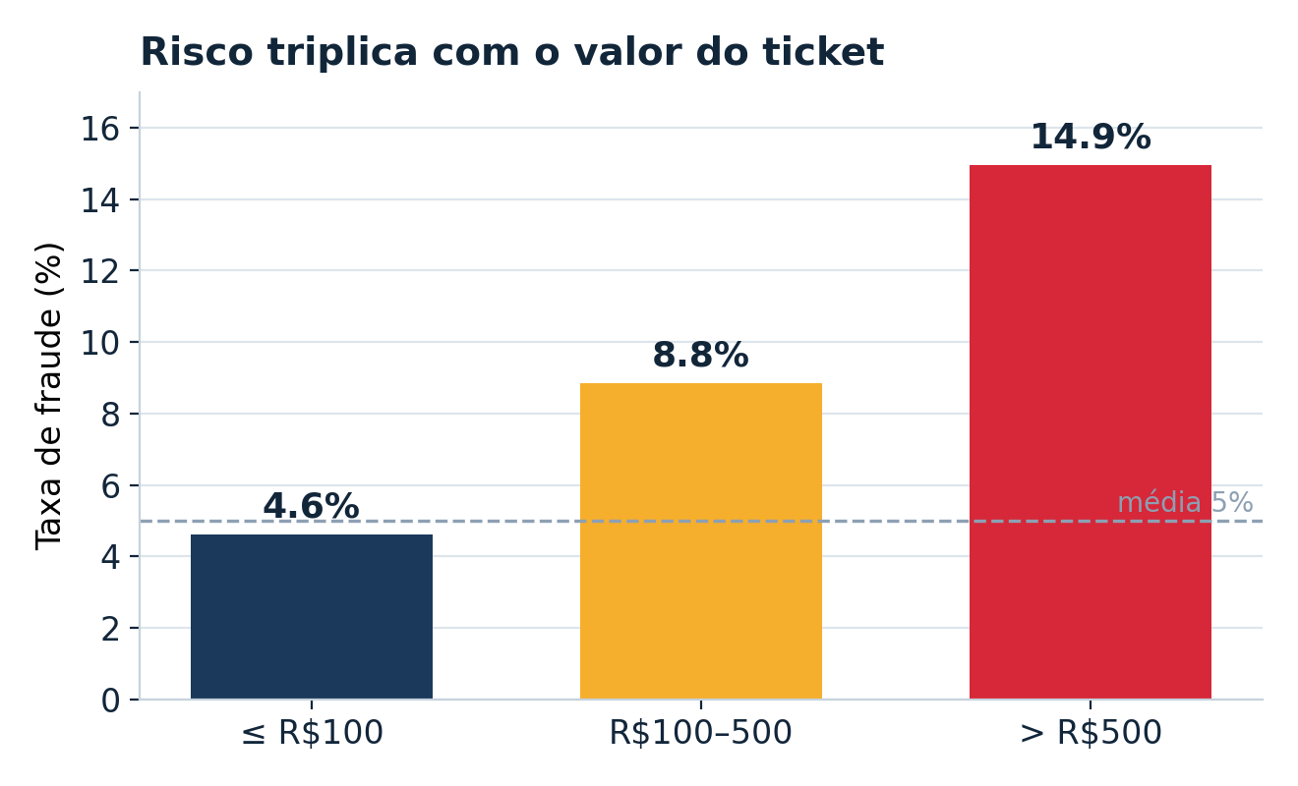
Quanto maior o ticket, maior o risco
POR QUE IMPORTA
Ticket alto é raro, mas perigoso.
Só 1.037 compras passam de R$ 500, porém 1 em cada 7 é fraude. É o segmento de maior perda por transação — candidato natural a revisão obrigatória.
Notes:
Faixa de valor: 4,6% → 8,8% → 15,0%. Monotônico e forte. Ticket acima de R$500 é o segmento mais arriscado por transação.

Slide 4
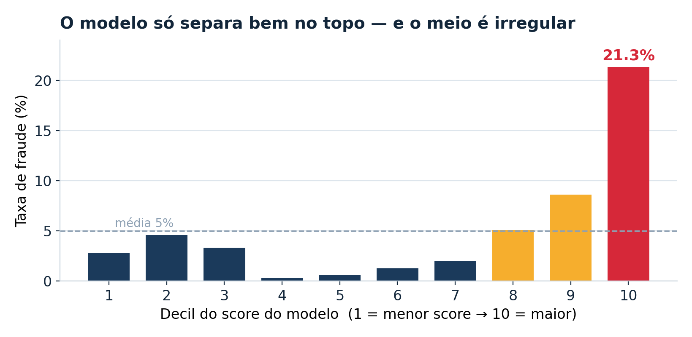
O modelo atual acerta no topo — e falha no meio
LEITURA
21%
de fraude no decil mais alto — ~4× a média.
Mas o decil 4 tem menos fraude que o 1: o score não é confiável como ordenador na faixa intermediária.
Notes:
NTILE(10). Decil 10 = 21% (4x). Meio não-monotônico (decil 4 < decil 1). Usar como fila de prioridade, não como corte único. Acurácia sozinha esconderia isso.

Slide 5
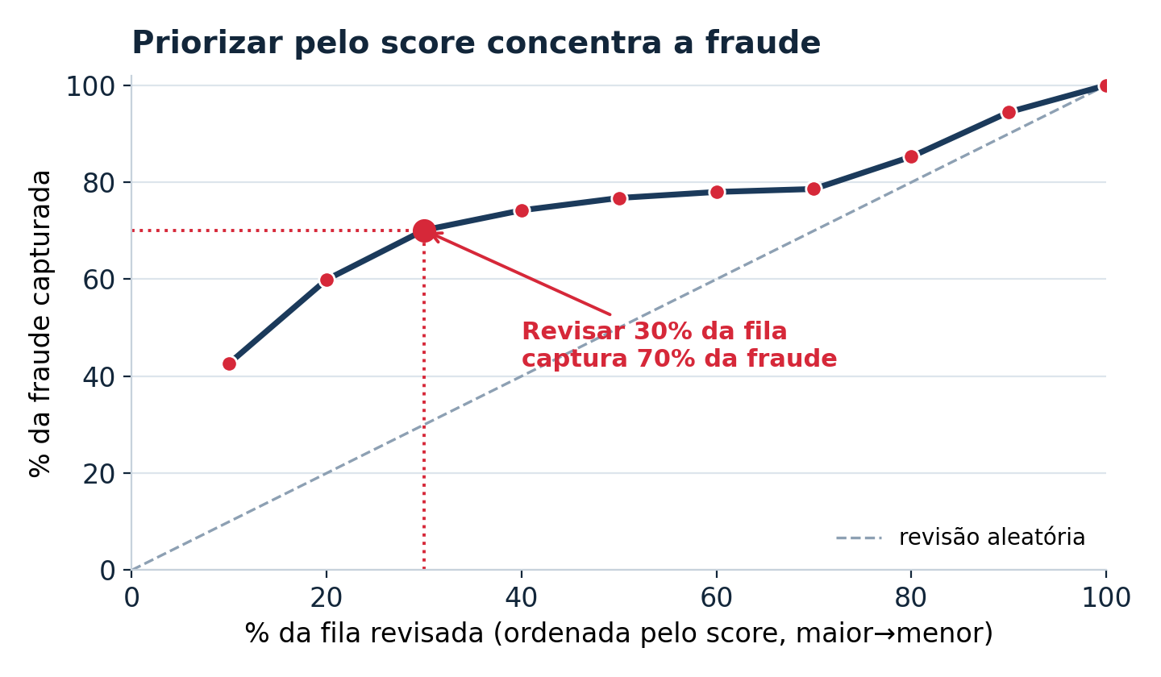
Revisar 30% da fila captura 70% da fraude
Ordenando as transações pelo score do modelo, do maior para o menor.
43%
no decil 10 (10% da fila)
70%
nos 30% de maior score
↓ carga
menos fila de revisão manual
Notes:
Curva de captura acumulada. Decil 10 = 43% da fraude; top 3 decis (30%) = 70%. Base para dimensionar fila de revisão: priorizar pelo score rende muito mais que revisão aleatória.

Slide 6
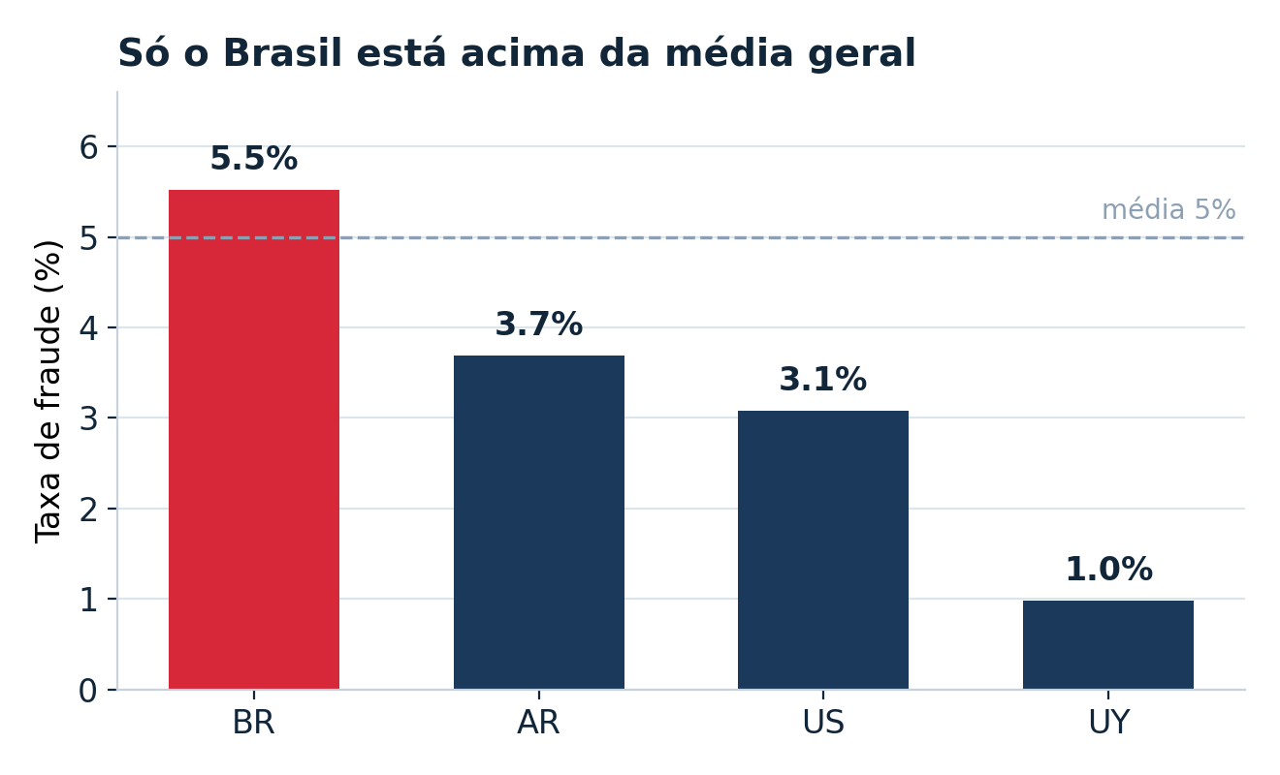
O risco se concentra no Brasil
O QUE FAZER
Calibrar regras por país.
O Brasil (5,5%) puxa a média e responde por 74% do volume. Ajustar limiares por praça evita tratar Uruguai (1%) com o mesmo rigor do Brasil.
Apenas 4 países passam o corte de 1.000 transações — os demais são pequenos demais para conclusão confiável.
Notes:
Fraude por país com HAVING>=1000. BR 5,5% (único acima da média), UY 0,98%. Regras por país fazem sentido. HAVING evita ruído de praças minúsculas.

Slide 7


Recomendações priorizadas
Da ação de maior impacto imediato para a de médio prazo.
1
2
3
4
Fila de revisão pelo score
Regra dura para ticket alto
Limiares por país
Retreinar / recalibrar o modelo
Priorizar os 30% de maior score: ~70% da fraude com menos esforço manual.
Revisão obrigatória acima de R$ 500 — segmento com 15% de fraude.
Calibrar regras por praça; Brasil concentra risco e volume.
Corrigir a faixa intermediária, onde o score hoje não ordena risco.
Notes:
Quatro ações priorizadas por impacto: fila por score, regra para ticket alto, limiares por país, retreino do modelo no meio da escala.

Slide 8
Em uma frase
A fraude é rara, mas previsível: concentra-se em tickets altos e no topo do score. Priorizar a revisão por esses dois eixos ataca a maior parte da perda com o menor esforço.
Próximos passos: implementar a fila por score, definir a regra de ticket alto e abrir um ciclo de recalibração do modelo.
Notes:
Fechamento: uma frase-síntese + próximos passos concretos.

